Slide 1
INTRODUCCIÓN A JAVASCRIPT

Slide 2

INTRODUCCIÓN
Hasta el momento lo más dinámico, si se puede decir así, en nuestras páginas web es crear un formulario y pinchar un botón para enviarlo (submit). A continuación, se entregarán conocimientos básicos de como incorporar un lenguaje de programación en nuestra página para que interactúe con los elementos de ésta y los formularios.

Slide 3
CONTENIDOS
Conceptos básicos de Javascript
Conceptos básicos de AJAX.

Slide 4
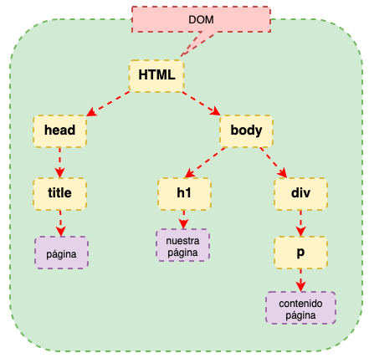
CONCEPTOS BÁSICOS DE JAVASCRIPT
JavaScript es un lenguaje de programación interpretado, es decir, es el navegador el que interpreta las instrucciones.
Es el lenguaje “oficial” de la W3C para la programación en el lado del cliente.
JavaScript permite acceder a los objetos del formulario utilizando el DOM y así modificar sus características y los valores de sus atributos.

Slide 5
CONCEPTOS BÁSICOS DE JAVASCRIPT
JavaScript es un lenguaje sin tipos de datos, es decir, las variables se definen y se les asigna un valor, en ese momento adquieren su tipo.
La sintaxis de JavaScript es muy parecida a la sintaxis de C o de Java o de C# o de PHP, pues todos estos lenguajes derivan de C que es el padre.
Los bloques de código, decir, las funciones se encierran entre los símbolos { y }.

Slide 6

CONCEPTOS BÁSICOS DE JAVASCRIPT
El código de JavaScript se puede embeber en HTML utilizando la etiqueta <script> y </script> dentro de ese bloque se puede escribir el código JavaScript.

Slide 7
CONCEPTOS BÁSICOS DE JAVASCRIPT
Además de escribir el código embebido en la página web, este se puede escribir en una biblioteca o librería y luego este código se puede reutilizar.
Las librerías de JavasScript tienen extensión .js y son archivos de texto plano al igual que los documentos HTML.
Para importar una librería de JavaScript se debe hacer de la siguiente forma:

Slide 8
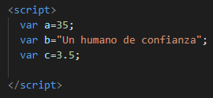
CONCEPTOS BÁSICOS DE JAVASCRIPT
Las variables en JavaScript se declaran utilizando la palabra var junto al identificador y luego se les asigna un valor que define su tipo.

Slide 9
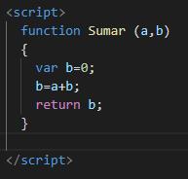
CONCEPTOS BÁSICOS DE JAVASCRIPT
Una forma de reutilizar el código en JavaScript es crear funciones.
Una función es un grupo de instrucciones que realizan un proceso y que pueden o no retornar un valor asociado al proceso.
Las funciones deben ser invocadas para que se puedan ejecutar.

Slide 10
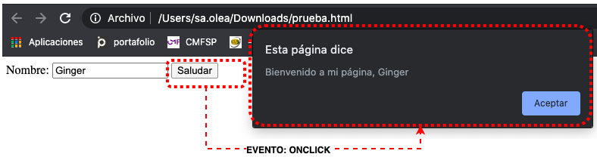
CONCEPTOS BÁSICOS DE JAVASCRIPT
Una característica de JavaScript es que permite utilizar los eventos de los elementos de la página.
Un evento es algo que pasa a un control HTML y que puede ser utilizado por JavaScript para ejecutar una acción.
Por ejemplo al “presionar” un botón (evento) se debe mostrar un mensaje (acción).

Slide 11
CONCEPTOS BÁSICOS DE JAVASCRIPT
Los eventos más comunes para controles HTML son los siguientes:
Evento | Descripción
onchange | La acción de activa cuando el elemento html cambia
onclick | El usuario hizo clic en un elemento
onmouseover | El usuario pasó el mouse sobre un elemento
onmouseout | El usuario sacó el punter del mouse de encima de un elemento
onkeydown | El usuario presionó una tecla en el control
onload | El navegador ha finalizado la carga de todos los elementos de la página.

Slide 12
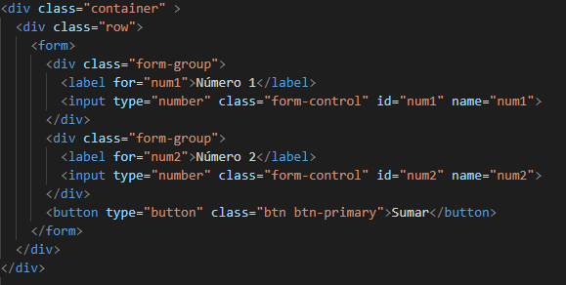
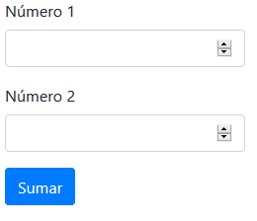
CONCEPTOS BÁSICOS DE JAVASCRIPT
Por ejemplo, creamos el siguiente formulario y pueden ver ejemplo completo respecto del evento onclick en el video

Slide 13
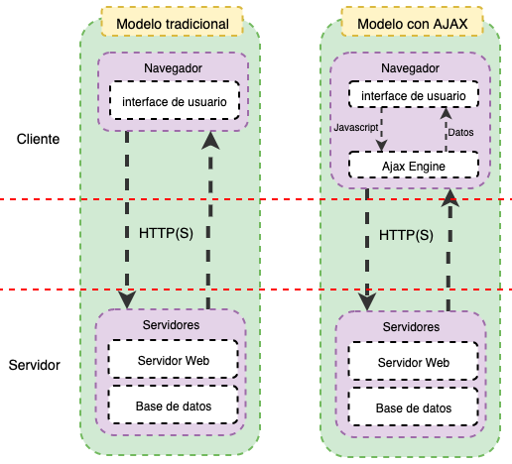
ALGUNOS CONCEPTOS DE AJAX
AJAX es el acrónimo de Asynchronous JavaScript And XML (JavaScript asíncrono y XML).
Es una tecnología que permite el intercambio de datos en segundo plano para páginas web.
Al ser una tecnología asíncrona, permite solicitar y enviar datos a servicios web o a archivos de datos, de tal forma que mientras se completa la carga o envío de datos, la página no se detiene ni pierde interactividad.

Slide 14
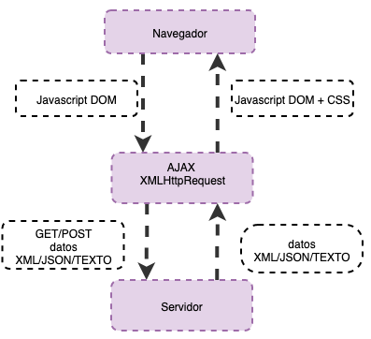
ALGUNOS CONCEPTOS DE AJAX
Las llamadas utilizando AJAX se suelen programar con JavaScript utilizando un objeto XMLHttpRequest.
Mientras se esperan los datos del servidor Javascript no detiene su ejecución, sino que queda en espera en segundo plano.
Cuando llegan los datos, javascript retoma la acción que estaba ejecutando.
Por eso se llama asíncrono, y los datos de retorno que pueden ser de cualquier formato, texto plano, JSON, XML, etc.

Slide 15
ALGUNOS CONCEPTOS DE AJAX
Como el proceso puede ser un poco complejo de implementar y manipular, lo utilizaremos con jQuery tiene un conjunto de funciones que permiten implementar AJAX de una forma bastante más amigable. Pero eso será en la próxima sesión.

Slide 16
INTRODUCCIÓN A JAVASCRIPT

